Slide 1
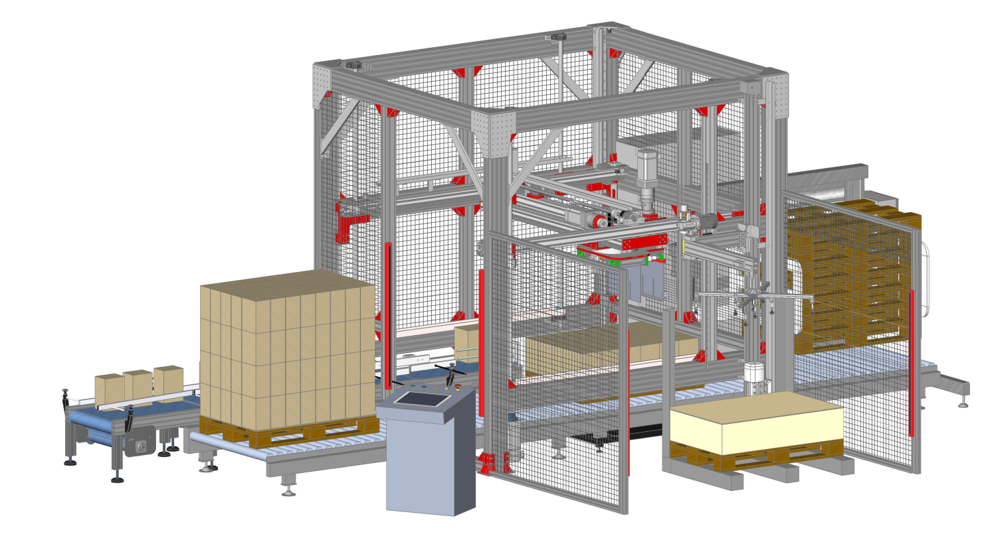
ROBOPALLET 61
Автоматический паллетизатор с декартовыми осями для паллетирования любого типа продукта

Slide 2
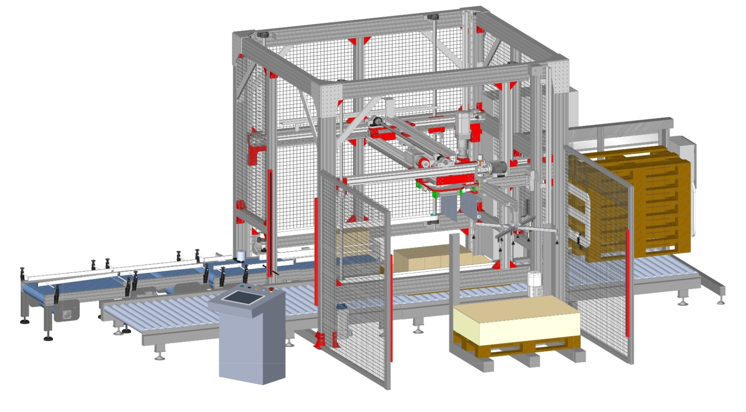
Паллетизатор, созданный группой итальянских инженеров, которые более 30 лет работают в упаковочной промышленности, целиком разработанный в механической, электрической части и программном обеспечении
ПОЛНОСТЬЮ ПРОИЗВЕДЕН В РОССИИ
БЫСТРЫЙ НАДЕЖНЫЙ ТОЧНЫЙ

Slide 3
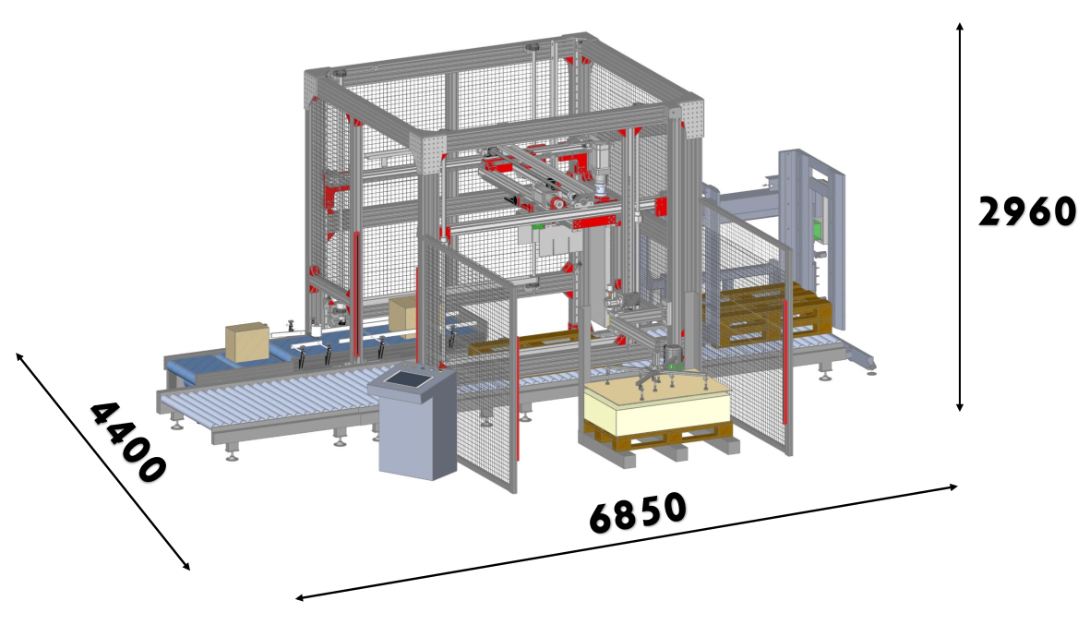
Габаритные размеры

Slide 4
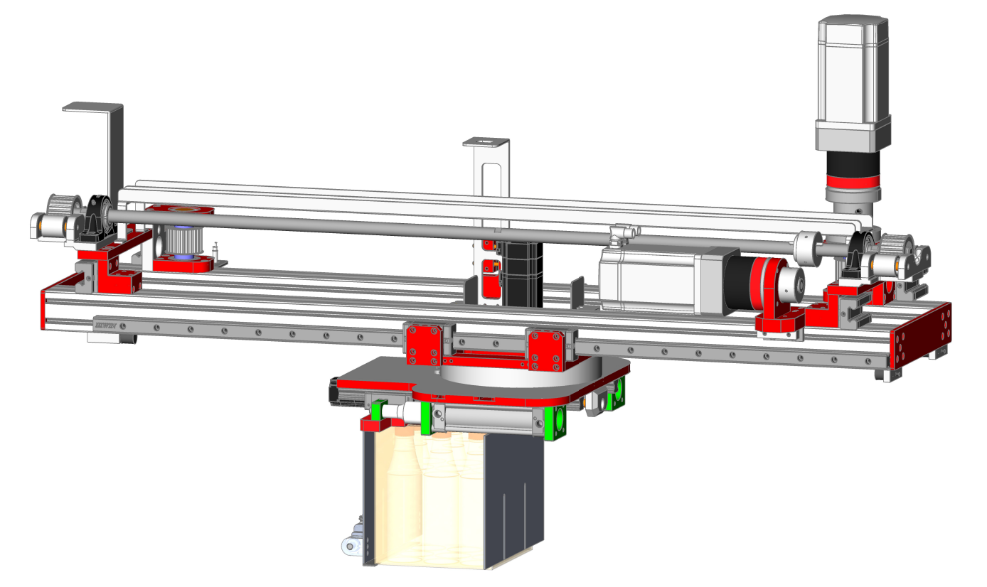
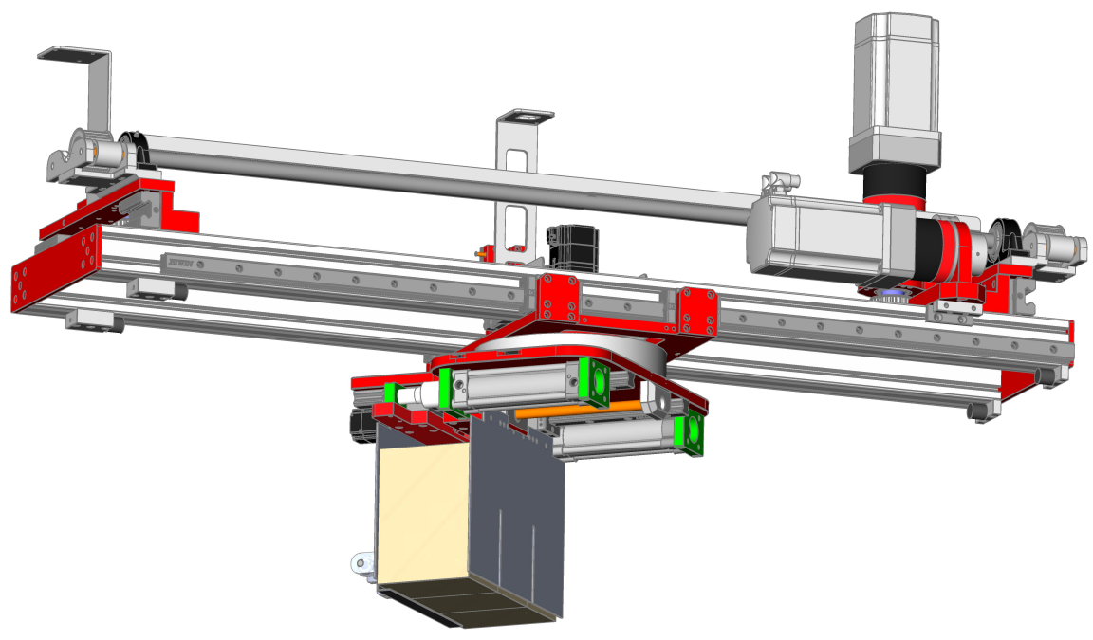
Поворотная головка
Возможность ориентировать любой тип упаковки

Slide 5
Скорость производства
Производство до 600 циклов в час
Возможность захвата от 1 до 3 коробов, прямых или повернутых на 90°

Slide 6
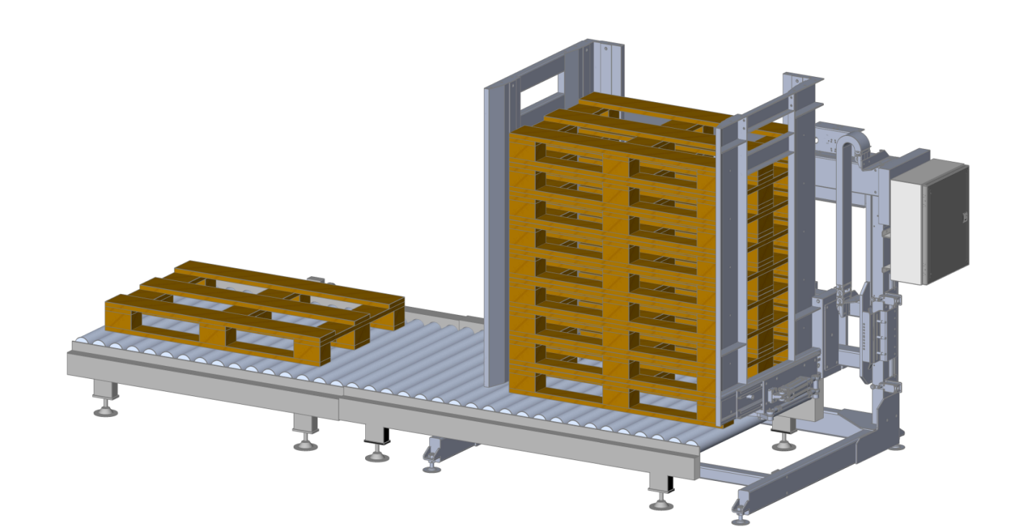
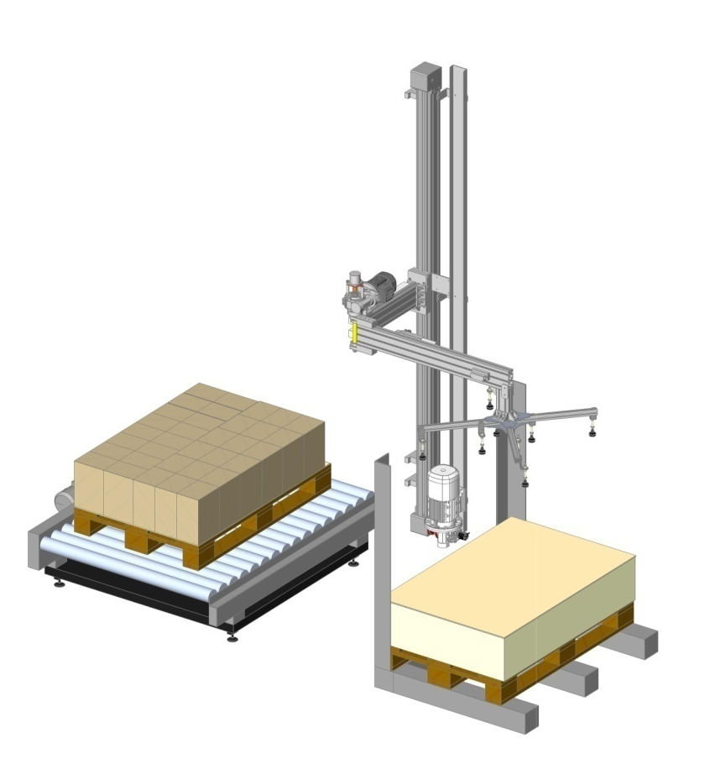
Автоматическая машина
Склад пустых поддонов
Для стандартных поддонов 80x120 и 100x120 см
Укладчик межслойных прокладок
С возможностью управления положениями вставки прокладки путем выбора с терминала и сохраненном в рецепте
ПОЛНОСТЬЮ АВТОМАТИЧЕСКИЕ В ЦИКЛЕ С МАШИНОЙ

Slide 7
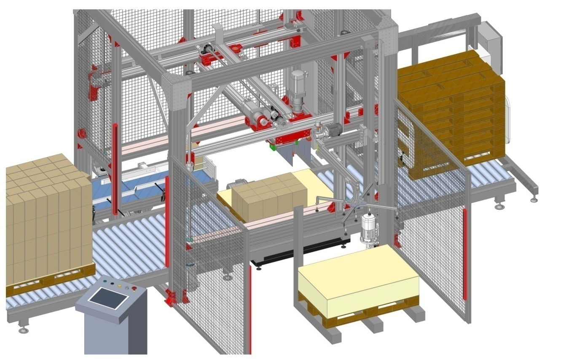
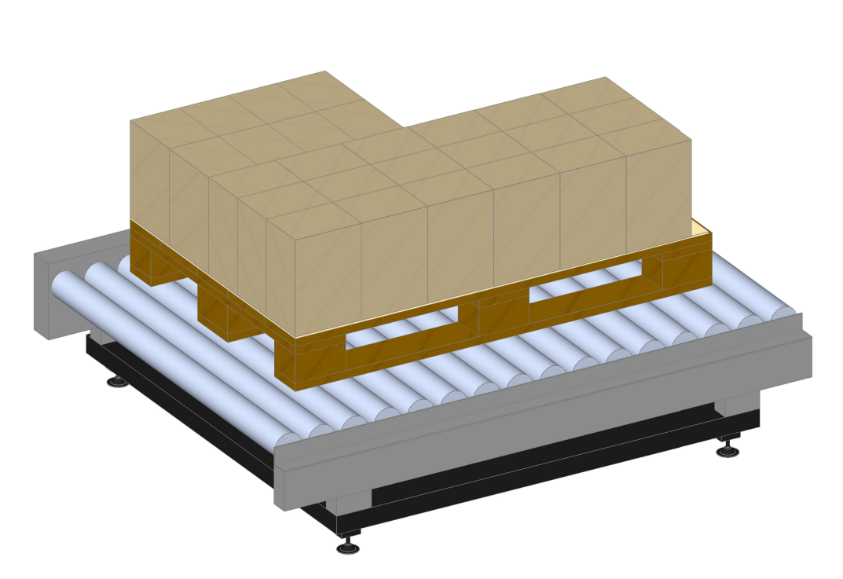
Весы для взвешивания поддонов
Каждый цикл проверяется на вес коробок и с минимальной погрешностью 100 гр. настраивается и управляется рецептом в сочетании с размером коробки.
Коробка сбрасывается с помощью процедуры настройки.

Slide 8
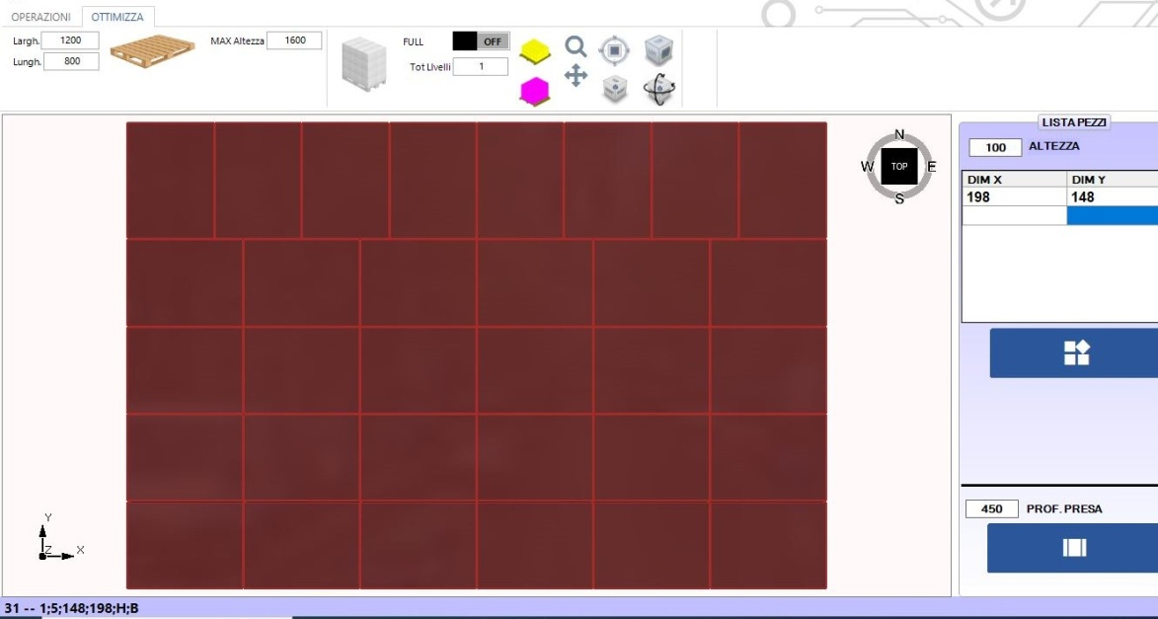
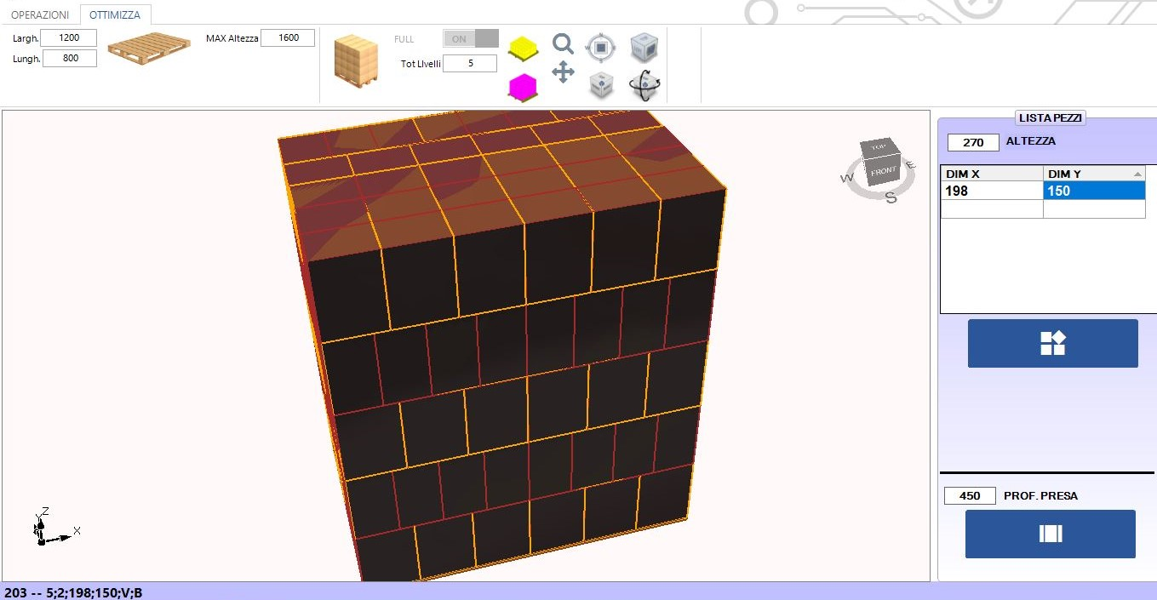
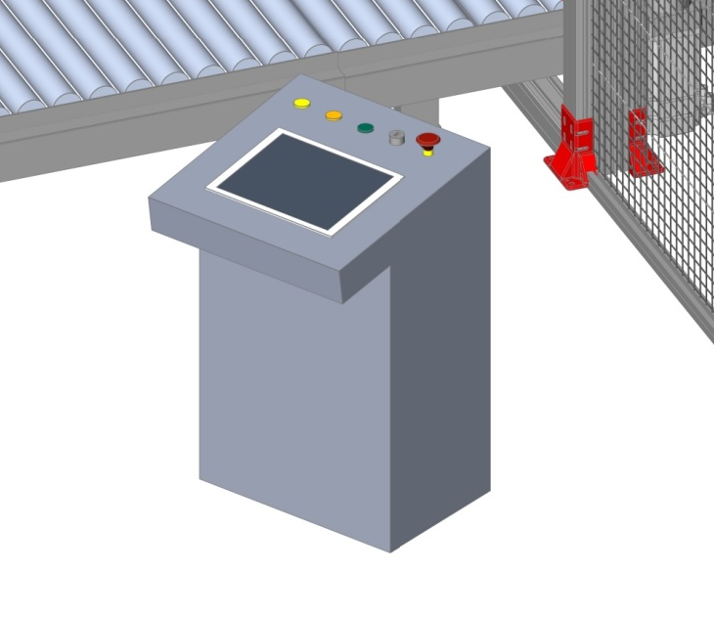
Графический симулятор для программирования нового формата
При вводе размера и веса коробки, алгоритм обрабатывает конфигурацию поддона и передает данные на портал для паллетизации
СВЯЗЬ ТЕЛЕАССИСТЕНЦИЕЙ

